Slide 1
Elektromagnetiniai virpesiai
09-29. 10 kl. Kartojimas
10-01. Kahoot
10-01. Krūvio, srovės stiprio, įtampos kitimo lygtys
10-06. Krūvio, srovės stiprio, įtampos kitimo grafikai
10-06. Virpesių kontūro energijų virsmai
10-08. Virpesių kontūro tyrimas
10-08. Egzaminų bilietai
10-13. Egzaminų bilietai
10-13. Egzaminų bilietai
10-15. Kontrolinis darbas

Slide 2
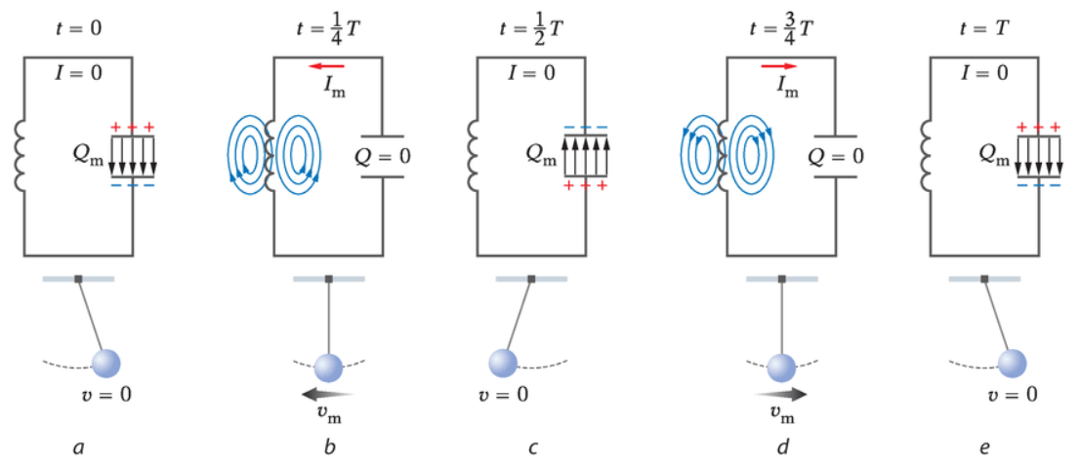
Paveikslėlis iš ,,Fizika X klasei“ (V. Valentinavičius, Z. Šliavaitė)

